Slide 1
Генри Уодсворт Лонгфелло
«Песнь о Гайавате»

Slide 2
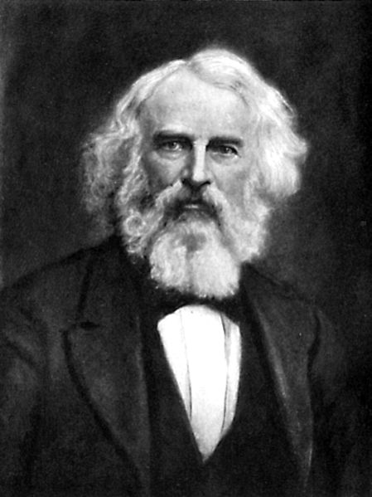
Генри Уодсворт Лонгфелло (англ. Henry Wadsworth Longfellow; 27 февраля 1807, Портленд (Мэн) — 24 марта 1882, Кембридж (Массачусетс)), американский поэт. Автор «Песни о Гайавате» и других поэм и стихотворений.

Slide 3
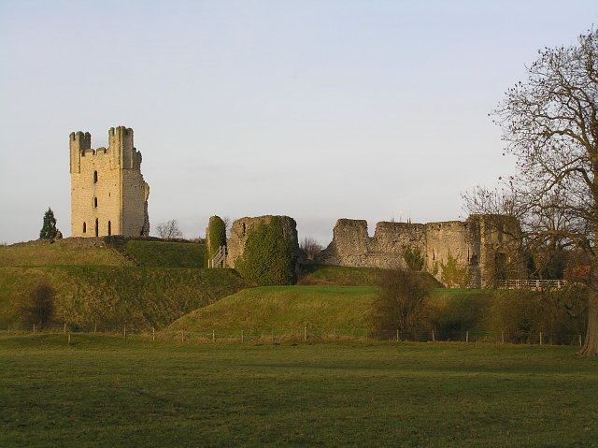
Происходил из старинной йоркширской семьи, переселившейся в Америку в XVII в. и жившей в строгих пуританских традициях. Поэт воспитывался сначала в маленьком родном городе своем, Портленде, много читал, увлекался Вашингтоном Ирвингом и под его влиянием стал писать стихи.
Руины замка

Slide 4
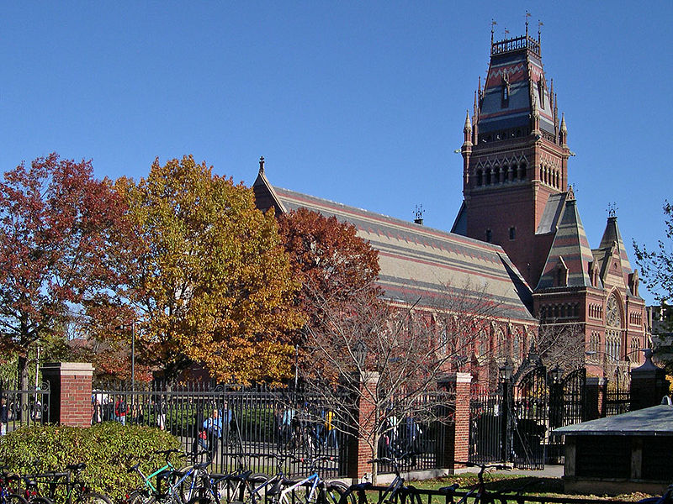
Университетское образование Лонгфелло получил в Bowdoin College, в Брунсвике, и после годичного пребывания в Европе сделался профессором новых языков сначала в Брунсвике, потом в гарвардском университете; составил целый ряд ценных курсов по европейским литературам, издал несколько переводов с испанского, рассказал свои путевые впечатления в интересной книге «Outre-Mer».
Гарвардский университет

Slide 5
С конца 1830-х годов он всецело отдался делу своей жизни — поэзии. Одним из первых его стихотворений был «Psalm of Life», сразу создавший автору большую популярность; в 1839 г. появился первый сборник его стихотворений, «Voices of the night», a затем большой автобиографический роман «Hyperion», не имевший успеха.

Slide 6
Затем последовали другие лирические сборники: «Ballads and other poems» (1841), в который вошло знаменитое стихотворение «Excelsior», «Poems on slavery» (1842) и другие. В движении 1840-х годов в пользу освобождения негров Лонгфелло принимал гораздо меньшее участие, чем другие американские поэты, например Витьер и Лоуэлл. Он был неспособен к практической деятельности и, сочувствуя абсолюционистам, выразил это лишь несколькими песнями о невольниках, очень художественными, но менее сильными и негодующими, чем ожидали друзья поэта.

Slide 7
От лирической поэзии Лонгфелло перешел к созданию эпических поэм национально-американского характера. Такова, прежде всего, «Evangeline» (1847), пасторальная поэма из истории первых французских выходцев в Америке; она сразу сделала Лонгфелло национальным поэтом и к началу XX века оставалась одною из настольных книг всякой американской семьи.

Slide 8
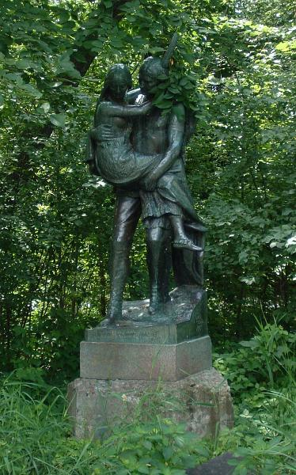
Песнь о Гайавате
Статуя Гайаваты, несущего Минехаху в Парке Минехахи Миннеаполис, Миннесота

Slide 9
«Песнь о Гайавате» (англ. The Song of Hiawatha) — классический памятник американской литературы. Была издана в США в ноябре 1855 года и сразу принята широким кругом читателей. С тех пор она многократно переиздавалась[1](за полгода после своего первого издания книга была переиздана 30 раз и переведена почти на все европейские языки)

Slide 10
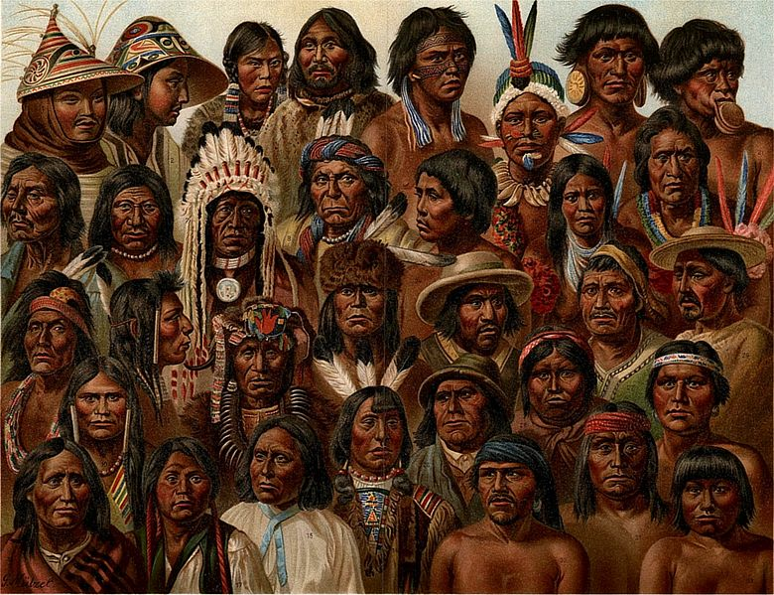
Эпическая поэма Генри Водсворта Лонгфелло, основанная на легендах индейцев племени Оджибва. Лонгфелло назвал в качестве источника своей поэмы работы этнографа Генри Роу Скулкрафта (англ. Henry Rowe Schoolcraft), в частности, книги «Алгикские Исследования» (англ. Algic Researches) и «История, условия жизни и перспективы индийских племён США» (англ. History, Condition and Prospects of the Indian Tribes of the United States).

Slide 11
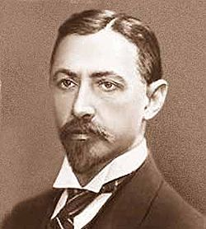
Бунин перевёл «Песнь о Гайавате» на русский язык. Его перевод до сих пор считается лучшим и непревзойденным. Впервые была напечатана в газете «Орловский Вестник» в 1896 г. В конце того же года типография газеты издала «Песнь о Гайавате» отдельной книгой.
Ива́н Алексе́евич Бу́нин

Slide 12
Из мешка он вынул краски,
Всех цветов он вынул краски
И на гладкой на бересте
Много сделал тайных знаков;
Все они изображали
Наши мысли, наши речи.
Белый круг был знаком жизни,
Черный круг был знаком смерти;
Дальше шли изображенья
Неба, звезд, луны и солнца,
Вод, лесов и горных весей,
И всего, что населяет
Землю вместе с человеком.
Для Земли нарисовал он
Краской линию прямую,
Для небес – дугу над нею,
Для восхода – точку слева,
Для заката – точку справа,
А для полдня – на вершине.
Все пространство под дугою
Белый день обозначало,
Звезды в центре – время ночи,
А волнистые полоски -
Тучи, дождь и непогоду.

Slide 14
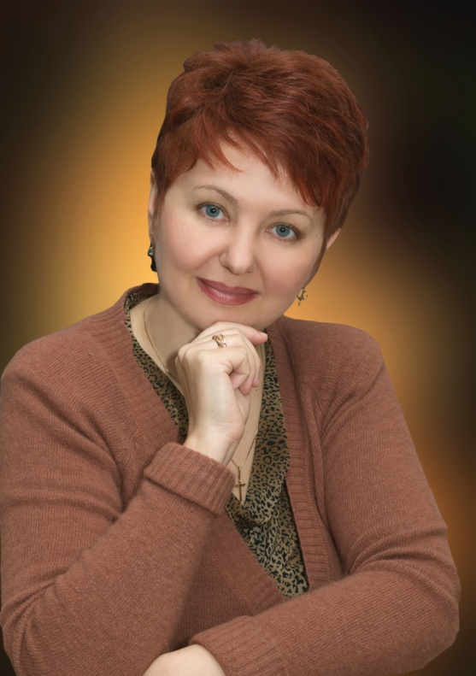
Презентацию подготовила
учитель русского языка и литературы
МОУ «СОШ №20 им.А.А.Хмелевского» г.Курска
Мальцева Ольга Николаевна
Спасибо!

